Slide 1
01
多核SoC总线ESL建模
与性能探索实践
近SoC总线与存储环境的搭建、建模取舍及实验分析
内部经验交流
基于三个月实习项目的实践与思考
Notes:
【主讲 1】多核SoC总线ESL建模与性能探索实践
建议用时：0.75分钟。
大家好，今天想结合这三个月的实习工作，分享多核总线性能模型的搭建过程。重点不是逐个介绍模块，而是讲清楚为什么需要这套环境、建模时如何做取舍，以及实验结果怎样帮助我们提出更具体的架构问题。ESL在这里指电子系统级建模，SoC指片上系统。
放映路线：默认主讲第1至29页，约45分钟，讨论另留10分钟。30分钟场次可选择同名自定义放映，压缩机制细节和排查案例。60分钟场次可按听众问题选讲第30至33页附录，不必逐页念完。

Slide 2
本次分享的内容
02
围绕一个问题展开：早期模型怎样帮助我们理解多核访存的系统约束？
01
建模背景与范围
近SoC环境需要补充什么，当前平台做到哪一步
02
实现中的关键取舍
事务语义、资源容量、时序与数据复用如何表达
03
实验结果与参数选择
怎样解释吞吐、尾延迟及物理流量之间的关系
04
后续校准与专题研究
从平台建设转向同地址冲突等具体架构问题
Notes:
【主讲 2】本次分享的内容
建议用时：0.75分钟。
分享分成四部分。第一部分先明确问题和边界。第二部分选几个我认为最值得讨论的建模细节，而不展开所有接口。第三部分结合已有实验说明参数选择为什么必须带着条件。最后讨论这套平台如何与SoC ESL校准，以及下一步为什么适合把课题收敛到同地址冲突。听众可以带着自己关心的核侧或存储侧问题来对照。

Slide 3
建模背景：核侧需要怎样的系统环境
03
核发出的访存请求，最终会受到互连竞争和存储服务能力的共同影响。
早期架构探索的缺口
如果只给核侧一个固定延迟、无限带宽的存储响应，
就难以观察多核竞争、队列积压和返回路径拥塞。
MTE与LD/ST通路
数据搬运通路（MTE）与加载/存储通路（LD/ST）
需要评估请求粒度、并发深度和反压对完成时间的影响。
核与SoC协同设计
共享数据在哪里合并、资源由哪一侧管理、请求何时完成，
需要在统一的事务语义和观察口径下讨论。
Notes:
【主讲 3】建模背景
建议用时：1.5分钟。
这个选题的出发点，是在早期核仿真中补上一段更接近SoC的总线和存储环境。主管反馈也指出，这正是当前AI核ESL仿真值得补充的一部分。核侧看到的完成时间不只由存储延迟决定，还包括多核竞争、队列等待和返回链路。因此，这个平台希望为MTE以及LD/ST通路的请求组织和资源配置提供可观察的系统环境。这里讲的是能够支持的研究问题，并不表示本阶段已经接入真实核负载或完成架构定型。
依据与来源：
用户提供的主管反馈。MTE采用项目内术语，本文以数据搬运通路说明，不自行扩写未经确认的英文全称。
核与SoC协同讨论：MTE的数据搬运粒度、LD/ST访问顺序、共享数据的责任边界，应放在共同的系统约束中评估。L1.5等共享层议题先对齐语义，再比较方案。

Slide 4
本阶段工作与模型边界
04
在现有事件驱动框架中，搭建可配置的总线与存储性能探索环境。
范围 | 当前表达方式 | 可以回答的问题
互连与事务 | H/V环网、读写路径、仲裁与反压 链路序列化、跨环转发、槽位管理 | 请求能否正确完成 哪些资源限制系统吞吐
存储与数据复用 | HA读合并及写冲突保护 L2返回组织、后端队列与在途额度 | 重复读取和重复返回能减少多少 后端服务能力如何影响核侧
本阶段的近似 | 包与槽位粒度的时序模型 配置命中率，抽象存储后端 | 适合做机制与参数趋势分析 尚需SoC ESL校准绝对时延
本人工作：模型实现、测试与性能统计，以及架构、接口和参数说明。
Notes:
【主讲 4】本阶段工作与模型边界
建议用时：1.5分钟。
我主要完成了模型实现、测试和统计分析，并整理架构与接口文档。模型使用C++事件驱动框架，以包和环形槽位为主要调度单位。已经表达了事务、队列、仲裁、反压与逐链路带宽占用。缓存命中和存储后端采用参数化近似，完整目录一致性、真实缓存替换、HBM控制器微结构及Atomic语义不属于这次已验证的范围。先明确这些边界，后面才不会把趋势分析误读成硬件绝对性能预测。

Slide 5
当前平台的H/V Ring拓扑
05
8个计算核分属2条V-Ring，通过共享H-Ring连接4组HA／内存端口与L2 Buffer
双垂直环与共享水平环拓扑
图示核与存储端
单向传输换环1次
V-Ring 0 · M0–M3
V-Ring 1 · M4–M7
HBM
HBM
Master 0
Master 1
HA 0
MemPort
L2 Buffer 0
L2 Buffer 2
HA 2
MemPort
Master 4
Master 5
RBRG
-L1
H_TO_V_DAT
RBRG
-L1
V_TO_H_REQ
共享 H-Ring
Master 2
Master 3
HA 1
MemPort
L2 Buffer 1
L2 Buffer 3
HA 3
MemPort
Master 6
Master 7
HBM
HBM
节点组成：每条V-Ring含4个计算核接入节点与1个桥接节点。H-Ring含2个桥接节点、4个HA端口和4个L2 Buffer。
图中HBM表示后端存储抽象。蓝色为数据返回路径，红色为计算核发往存储端的请求路径。
Notes:
【主讲 5】当前平台的H/V Ring拓扑
建议用时：2分钟。
这页先看空间组织。8个请求端分别接入两条垂直环，每条垂直环有4个计算核接入节点和1个桥接节点。共享水平环连接两个桥接端、四个HA端口和四个L2返回缓冲。红色线表示请求发往存储端，蓝色线表示数据返回。RBRG在这里按环间桥接器理解，HA按存储侧事务管理模块理解。图中的HBM由后端模型近似，并非展开完整存储控制器。当前实验是两条垂直环连接一条共享水平环，目标方案的多水平环示意放在附录。

Slide 6
读写事务的端到端路径
06
读请求 REQ
读事务：请求与数据分离
Master
V-Ring
RBRG
H-Ring
HA
内存端口
读地址沿REQ子网，经V-Ring、RBRG和H-Ring到达HA。
HA组织读取，完成数据交由L2 Buffer缓冲和分发。
读数据沿DAT子网返回目标V-Ring，再交付请求端。
读数据 DAT
Master
V-Ring
RBRG
H-Ring
L2 Buffer
写请求与写数据 REQ / DAT
Master
V-Ring
RBRG
H-Ring
HA
内存端口
写事务：配对后提交
写完成响应 RSP
写请求WR与写数据WR_DAT分别传输，可在不同周期到达。
内存端口按事务标识配对，后端接收成功后经RSP子网返回完成响应。
Master
V-Ring
RBRG
H-Ring
HA
内存端口
协议分工：REQ传递地址，DAT搬运数据，RSP返回写完成状态。
Notes:
【主讲 6】读写事务的端到端路径
建议用时：1.5分钟。
读请求沿REQ请求子网发到HA，数据完成后由L2 Buffer组织，沿DAT数据子网返回。写请求和写数据分别传输，内存端口按事务标识配对，后端接收成功后，再经RSP响应子网返回完成状态。一个容易混淆的地方是完成的含义：这里的写响应表示模型约定的后端接收完成，不能直接等同于真实HBM中的持久化完成。把接口语义先说清楚，模块之间才能使用同一个判断标准。

Slide 7
交叉节点：仲裁与反压
07
交叉节点（Cross Station）连接本地端点与环网，协调过站转发、注入和弹出。
双向独立仲裁
Cross Station
Inject CW
Eject Queue
Inject CCW
Node
Interface
顺时针（CW）与逆时针（CCW）
分别选择过站包或本地待发送包。
共享弹出队列
Queue
Queue
Queue
两个方向的目的包竞争同一队列。
弹出仲裁决定本轮由哪一路进入。
RR
Reg_Out
RR_CW
Transit ↔ Local
Reg_In
推进的条件
Reg_In
RR_CCW
Transit ↔ Local
Reg_Out
下游成功接收后才推进状态。
受阻时保留数据与队首位置。
Notes:
【主讲 7】交叉节点的仲裁与反压
建议用时：1.5分钟。
交叉节点可以理解为环上经过流量与本地流量的交汇处。两个方向分别进行仲裁，但目的弹出队列共享，所以要额外决定谁能够进入。这里我最关注的不是画出几个多路选择器，而是所有状态在什么条件下推进。队列有没有空间、仲裁有没有成功、下游是否真正接收，这些条件要一致。否则一个局部的提前出队，就可能破坏整个事务的完成关系。

Slide 8
活性保护：注入与弹出分别保留机会
08
有限槽位和有限队列下，局部等待可能持续影响环上的其他事务。
I-tag保护注入
槽位池（Slot Pool）分配失败时，为本地队首保留后续注入机会。
C
I-tag
CS N-1
CS N
Inject Queue · local
Inject Queue · local
A2
A3
A4
A5
×
A1
A2
A3
A4
A5
E-tag保护弹出
A1
B6
×
B6
B5
B4
B3
B2
目的队列满时，目标包继续绕行，
并保护返回时需要的弹出空间。
B5
B4
B3
B2
B1
Eject Queue · full
Eject Queue · full
E-tag：B6使用预留弹出空间
E-tag
CS N+1
I-tag：A1接替释放的环槽位
D
图中的恢复过程
消费B1后释放弹出空间。
B6返回并弹出，A1接替槽位注入。
Notes:
【主讲 8】I-tag与E-tag活性保护
建议用时：2分钟。
左侧队列已满，B6虽然到了目的节点，却暂时不能弹出。让它继续绕行可以避免停在节点上阻塞环路，但还要防止它下一轮返回时继续拿不到空间，因此需要E-tag保护弹出容量。与此同时，本地A1拿不到新的环形槽位，需要I-tag保护注入机会。右图表示空间释放后的恢复过程。两个标记保护的资源不同，不能相互替代，也不能只用一个等待计数来解释。这个例子带来的经验是，活性机制应该绑定具体资源及释放条件。

Slide 9
包级时序：延迟与带宽分别建模
09
以包为调度单位。下列段延迟公式适用于无额外排队与仲裁等待的情况。
Ring段内的传输流水
传播与序列化延迟
S = max(1, ceil(P / W))
T段 = (S − 1) + H × L
首跳
(S − 1) + L
后续每跳
L
注入队列
Conn 0
交叉节点
Conn 1
弹出队列
ceil表示向上取整。P为包大小，
W为链路宽度。H为跳数，
L为单跳传播延迟。
进入新段
首跳计入序列化
本段后续跳仅累加传播延迟
带宽占用
每条Conn仍独立占用S个周期。
序列化结束后，才能接收下一包。
两跳算例
包大小512字节，链路宽度128字节/周期
S = 4，H = 2，L = 1
跨环与端点处理
段延迟 = (4 − 1) + 2 × 1 = 5周期
换环序列化、端点处理及排队等待另计。经RBRG进入新Ring后，重新计入该段序列化。
两跳算例：第二跳Reg_In在第5周期收到包。若端点另需1周期处理，则在第6周期交付。
Notes:
【主讲 9】包级时序的取舍
建议用时：2分钟。
这里是降低模型复杂度的一处关键取舍。网络可以逐流控单元，也就是flit，展开传输状态，但本阶段采用包级近似。包在一个环段的首跳计算一次序列化，后续跳只累加传播延迟。与此同时，每条实际经过的链路仍占用S个周期，因此多跳到达更早，不意味着后面的包可以无代价进入。512字节包经过128字节每周期的两跳链路，在每跳1周期且没有排队的条件下，第二跳接收点延迟为5周期。换环、端点处理和排队等待另算。这个模型适合保留架构参数的主要影响，但还需要通过SoC ESL检验近似误差。

Slide 10
存储侧建模：事务、返回与后端约束
10
目标存储访问层次
HA：请求合并与冲突保护
请求／未命中访问
HA合并兼容的同缓存行或扇区读请求，共享后端读取结果。
同缓存行存在未完成写事务时，后续读等待冲突解除。
H-Ring
REQ／DAT
RSP
HA
请求合并
冲突保护
目标L2
标记／数据
替换／回填
HBM控制器
调度／带宽
在途额度
HBM
存储阵列
数据返回并回填L2，命中时无需访问HBM
L2：命中与返回组织
目标架构命中直接返回，未命中访问后端并回填。
当前命中采用配置模拟，L2 Buffer负责数据暂存和分发。
当前ESL模型的功能划分
HA事务管理
L2 Buffer
TmMem后端
合并同缓存行请求
维护等待与在途状态
保护同地址写冲突
暂存完成数据
控制返回延迟
单播、多播与分段返回
执行功能数据存取
模拟读写延迟
约束带宽和在途额度
TmMem：后端约束
统一模拟HBM／DRAM后端，提供可配置的队列、带宽、读写延迟和在途请求额度。
建模边界：保留事务与性能约束，缓存命中和存储后端采用参数化近似。
Notes:
【主讲 10】存储侧建模职责
建议用时：1.5分钟。
这页区分目标硬件层次与当前模型的职责。HA维护读取事务及等待请求，并处理同地址写冲突。L2 Buffer暂存完成数据，组织返回方式和返回时延。TmMem提供功能数据访问以及带宽、延迟、队列和在途额度约束。这里的credit是允许同时在后端处理的请求额度。它和普通队列空间有关联，但统计时需要分开。这种拆分方便调整性能参数，同时保持事务语义明确。

Slide 11
两级聚合：减少读取与重复返回
11
① HA合并后端读取
后端读取合并
RD0
查表匹配同一事务，将后续请求加入等待列表，共享一次读取结果。
命中时执行功能读取，未命中时由TmMem发起HBM后端读取。
RD1
HA查找表
缓存行／扇区索引
数据读取
命中／未命中
共享
返回数据
RD2
RDn
② L2按目标V-Ring组织返回
返回方式与回收条件
V-Ring 0
单播
单个接收端采用单播。
相同地址与长度的多端请求采用多播。
扇区或偏移不同，采用分段返回。
L2返回分组
N个接收端
H-Ring数据包
共K个目标环
V-Ring 1
多播
V-Ring N
分段分发
每个目标V-Ring对应一个H-Ring数据包
最后一个接收端取出数据后，
释放对应的环网槽位。
两级聚合分别减少后端读取次数和环网上的重复数据传输。
Notes:
【主讲 11】HA与L2的两级聚合
建议用时：2分钟。
第一层聚合发生在HA。如果已有兼容的同缓存行或同扇区读取事务，后续请求加入它的等待列表，共享完成数据，而不是重复发起后端读取。第二层聚合发生在返回路径。L2先按目标垂直环分组，每个目标环组织一份水平环数据包。进入垂直环后，单接收端采用单播，相同范围的多个接收端采用多播，不同扇区或偏移采用分段返回。要注意，两级聚合节省的是不同资源，读取合并率不能直接当成网络带宽收益。

Slide 12
建模经验：状态在什么时刻推进
12
接收、响应和资源释放分别对应不同事件，模型需要明确每个边界。
单次跨环转发
事务完成与接口接收
来源队首
保留待转发包
目标接收
容量与带宽可用
接收成功
来源队首出队
写请求和数据配对后提交。
后端接收成功再返回约定响应。
接收失败时不推进队首
每项状态有明确归属
多播返回的资源释放
HA维护事务，队列维护队首，
后端维护在途请求额度。
部分接收端
已经取出数据
其余接收端
仍需接收数据
最后一端取出
释放环网槽位
时序近似还需分别保留包交接延迟和每条链路的带宽占用。
Notes:
建议用时：1.5分钟
这一页用两个状态推进过程说明接口语义。跨环转发时，来源包只有在目标真正接收成功之后才能出队。如果容量或带宽不满足，包和队首都保持原状。多播返回时，部分接收端取走数据不代表整笔物理传输已经结束，还需要保留剩余接收者使用的资源。这里最重要的经验，是把推进条件与状态归属写清楚，避免重试导致重复提交或资源提前释放。
原第12页讲解补充
[object Object]

Slide 13
实验设计：一次扫描回答一个问题
13
固定同组条件，分别观察命中率、每核并发上限和请求大小的影响。
扫描项 | 保持不变的主要条件 | 变化范围与研究问题
配置命中率 | 请求256字节 分别比较四种地址模式 | 0%、25%、50%、75%、100% 后端访问减少后，吞吐还受什么限制
每核并发上限 | 独立缓存行模式（NoMerge） 请求256字节，配置命中率0% | 16、32、64、128、256、512 吞吐拐点和尾延迟怎样变化
请求大小 | 每核并发上限128 配置命中率0% | 128、256、512字节 读取放大与数据复用怎样变化
基础拓扑：8核、2条垂直环、1条共享水平环、4个存储目标端。
链路宽度128字节/周期，缓存行512字节。三组结果来自已保存实验，组间不直接归因比较。
Notes:
【主讲 13】实验设计与比较条件
建议用时：1.5分钟。
实验设计要先明确这个扫描到底想回答什么。本阶段保存了三组扫描数据。命中率组主要看后端访问减少后的性能变化。并发度组主要看多少请求才能把系统充分利用起来，以及继续增加并发的代价。请求大小组看读取放大和共享收益。三组实验的固定条件不完全相同，因此不能随意挑两组相同名字的点来归因比较。命中率在当前模型中是输入参数，并不等同于某个真实缓存容量。
依据与来源：
aicore/code/logs/l2_sweep_entries256_plots/l2_sweep_summary.csv
aicore/code/logs/outstanding_sweep_2026-08-18/outstanding_sweep_summary.csv
aicore/code/logs/burst_sweep_l2miss_scatter_2026-08-19/burst_sweep_summary.csv
历史CSV共有20+6+11=37个点，均记录PASS。此状态为历史运行记录，不代表本次重新执行C++仿真。HA表深度和L2时延在部分CSV缺失，未用当前默认值补写。

Slide 14
四种地址模式：请求之间怎样共享数据
14
示意：缓存行512字节，S0～S3代表不同数据范围。图中以128字节分段请求说明共享关系。
独立缓存行
NoMerge
无合并基线
M0：行0
S0
M1：行1
S0
M2：行2
S0
M3：行3
S0
未命中时，128／256／512字节请求
对应4倍／2倍／1倍后端读取量。
独立地址窗口
Private
仅在请求端内部复用
M0窗口
S0、S1…
M1窗口
S0、S1…
M2窗口
S0、S1…
M3窗口
S0、S1…
不同请求端使用独立窗口。
同一端的相邻请求可复用同一缓存行。
同行不同范围
Scatter
一次读取，分段返回
行A
M0@S0、M1@S1
M2@S2、M3@S3
行B
M4@S0、M5@S1
M6@S2、M7@S3
一行数据服务不同范围的请求。请求覆盖整行时，不再有分段空间。
同行相同范围
Shared
相同数据，多播共享
M0、M1…M7
共同访问行A的S0
HA合并同址等待请求，一份物理
DAT数据通过多播服务多个请求端。
地址关系决定能否共享后端读取，以及采用分段返回还是多播分发。
Notes:
【备用页 32】地址模式生成规则
建议用时：2分钟。
本页用于解释实验的地址生成。缓存行512字节，B表示请求字节数。NoMerge每笔访问新缓存行。Private每个请求端拥有独立连续窗口。Scatter按扇区偏移分配同一行的不同范围。Shared让多个请求端访问同一范围。Scatter在B为512字节时没有可拆分的范围，因此现有数据没有512字节Scatter点，不能人为补出一条曲线。
依据与来源：
aicore/code/logs/burst_sweep_l2miss_scatter_2026-08-19/burst_sweep_summary.csv
地址生成细节：m为请求端编号，k为请求序号。NoMerge使用独立基址加512k。Private按请求字节数B推进。Scatter在缓存行内按(m mod (512/B))×B选择偏移。Shared的各端共同使用同一地址范围。

Slide 15
统计口径：同一份数据可以完成多次交付
15
统计示例：一次512字节读取，向同一目标环上的4个核返回相同数据。此图为口径示意。
计算核0
512字节
HBM
后端读取
HA / L2
合并并组织返回
目标V-Ring
多播分发
计算核1
512字节
计算核2
512字节
物理读取
512字节
L2注入DAT
512字节
计算核3
512字节
带宽 = 对应边界的字节数 ÷ 统一统计窗口
有效完成量
4 × 512 = 2048字节
REQ / DAT包数按逐链路传输累计，另看P99延迟衡量尾部等待。
Notes:
建议用时：2分钟
这里用一个示例区分逻辑完成量和物理流量。假设四个核需要同一份512字节数据，HA的兼容读请求共享一次后端读取，L2向同一个目标垂直环注入一份数据。在接收端，每个核都完成512字节，所以有效完成量是2048字节。相同统计窗口下，有效带宽可以高于该边界的物理数据带宽。这是复用收益，不是链路变宽。图中512与2048是解释口径的算例，不是新增测试点。真实多目标环场景需要分别统计各环的数据包。
原第15页讲解补充
[object Object]

Slide 16
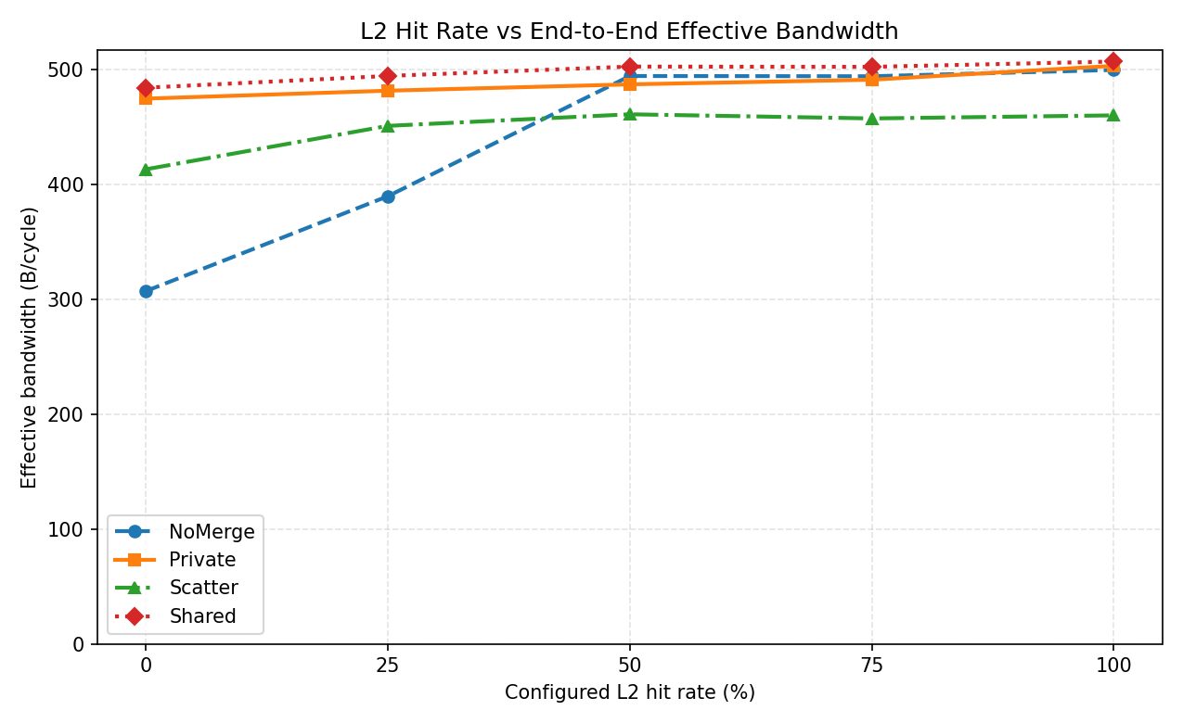
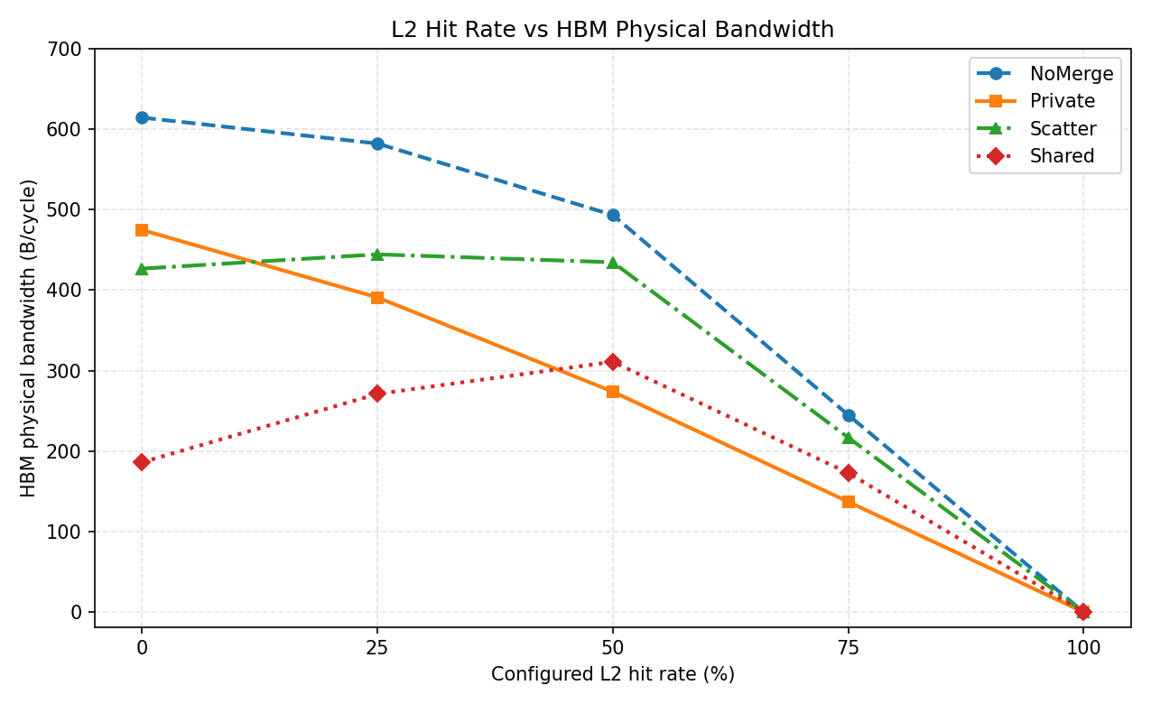
命中率扫描：吞吐收益存在平台区间
16
实验条件：请求大小256字节，比较四种地址模式。
端到端有效带宽
HBM物理带宽
NoMerge在约50%后接近平台区间
全命中消除后端读取流量
NoMerge由307提升至约500B/周期。
50%之后继续提高命中率，吞吐收益明显收窄。
100%命中时，各模式的HBM带宽均降为零。
中低命中区间不完全单调，不能仅按命中率线性估算。
分析含义：吞吐进入平台区间后，应结合PMU检查返回路径，不能仅据曲线锁定瓶颈。
Notes:
【主讲 16】命中率扫描
建议用时：2分钟。
先看左图。NoMerge在零命中时约307字节每周期，随着配置命中率增加，吞吐提升到约500。50%以后，继续提高命中率带来的增益已经比较有限。右图说明后端读取确实在全命中时降到了零，但部分中间区间并不单调，因为带宽同时受物理读取量和总完成时间影响。这里得到的是一个排查方向：后端压力下降以后，还应该检查L2输出和返回链路。仅凭这张图，还不能说某条具体链路已经被证明是唯一瓶颈。
依据与来源：
aicore/code/logs/l2_sweep_entries256_plots/l2_sweep_summary.csv

Slide 17
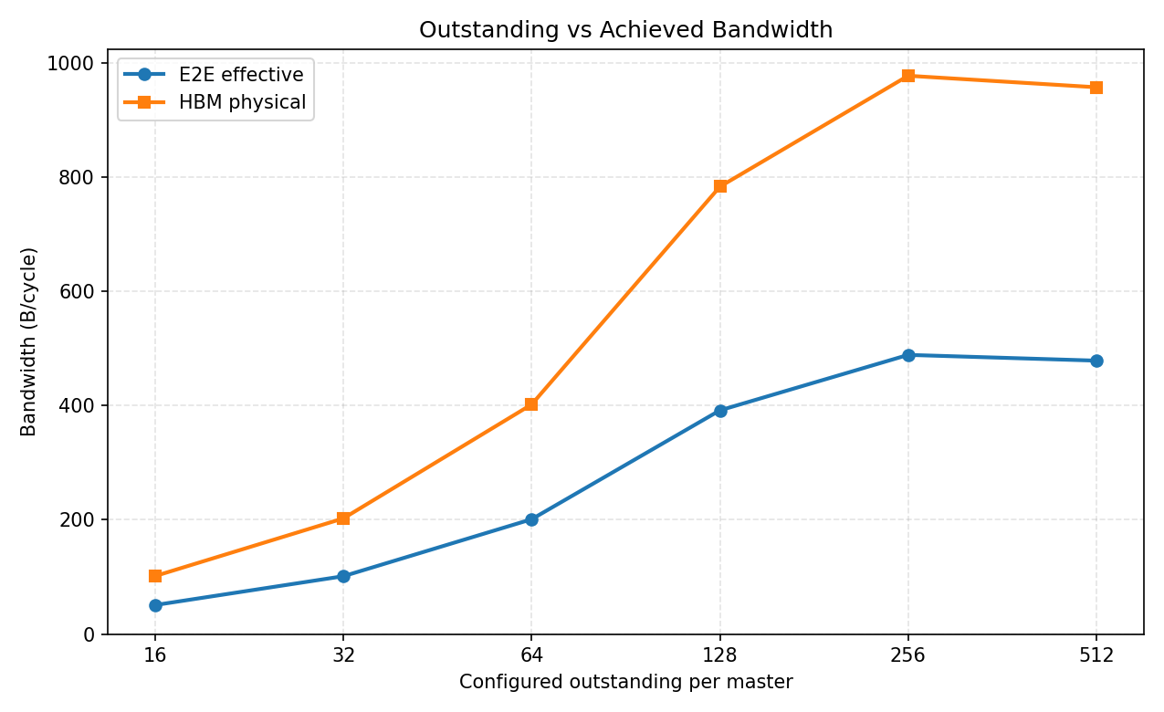
并发度扫描：吞吐与尾延迟的取舍
17
独立缓存行模式，256字节请求，配置命中率0%。并发度为每核上限。
有效带宽与后端读取带宽
饱和区间的关键点
每核并发 | 有效带宽 | P99周期
128 | 391.75 | 920
256 | 488.88 | 1346
512 | 478.80 | 3428
带宽单位：字节/周期
256增至512
吞吐回落约2.1%
P99延迟增至约2.55倍
参数含义：256是吞吐候选点。是否选用，还要结合尾延迟、资源开销和目标负载。
Notes:
【主讲 17】并发度与尾延迟
建议用时：2分钟。
这组结果可以直接说明参数为什么不能越大越好。从128增加到256，并发填充了原先没有充分利用的服务能力，有效带宽从391.75提高到488.88。继续增加到512，吞吐反而回落约2.1%，P99却从1346增加到3428周期，约为原来的2.55倍。因此256可以作为本组吞吐候选点，却不是全局最优配置。如果目标更关注延迟，还需要比较128与256的代价。后端在途峰值达到181是观察结果，不能直接把181写成后端配置容量。
依据与来源：
aicore/code/logs/outstanding_sweep_2026-08-18/outstanding_sweep_summary.csv。P99列为周期。数据源原始值：391.753047/488.875109/478.801826；920/1346/3428。

Slide 18
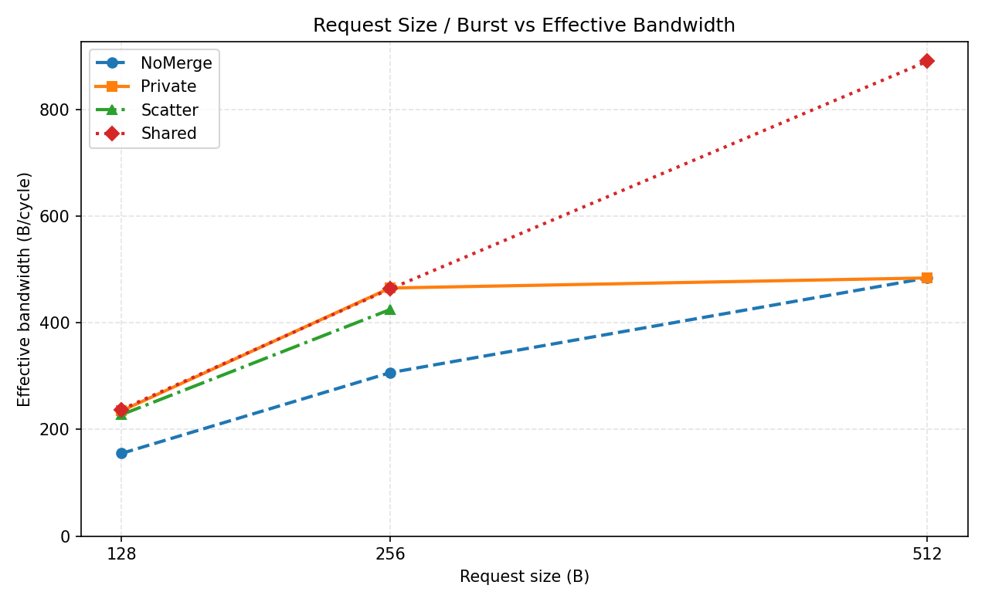
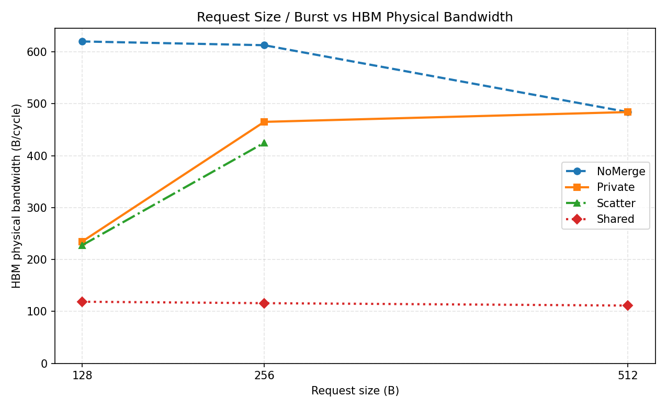
请求粒度：读取放大与共享收益
18
实验条件：L2命中率0%，并发深度128，请求大小为128／256／512字节。
端到端有效带宽
HBM物理带宽
本组连续访问受益于更大请求
整行读取放大逐步收敛
NoMerge随请求增大而提升，512字节时与Private重合。
Shared在512字节时达到890B/周期。
NoMerge的HBM／有效字节比由4倍降至2倍、1倍。
Shared同时维持较低HBM流量和较高有效带宽。
参数含义：结合有效数据范围选择请求大小，稀疏访问还需评估无效搬运与占用时间。
Notes:
【主讲 18】请求大小与数据复用
建议用时：2分钟。
请求大小的影响可以分成两部分。第一部分是读取放大。在缓存行512字节、每次只要128字节而且不能合并时，后端仍读取整行，因此后端字节数是有效字节数的4倍。请求增至256和512字节，这个比例收敛到2倍和1倍。第二部分是共享，Shared在512字节达到较高有效带宽，主要来自多接收端复用。这个结果支持连续数据访问尝试更大粒度，但不能推导出所有访问都应该用大请求。稀疏数据的无效搬运以及大包占用时间，需要另做比较。
依据与来源：
aicore/code/logs/burst_sweep_l2miss_scatter_2026-08-19/burst_sweep_summary.csv

Slide 19
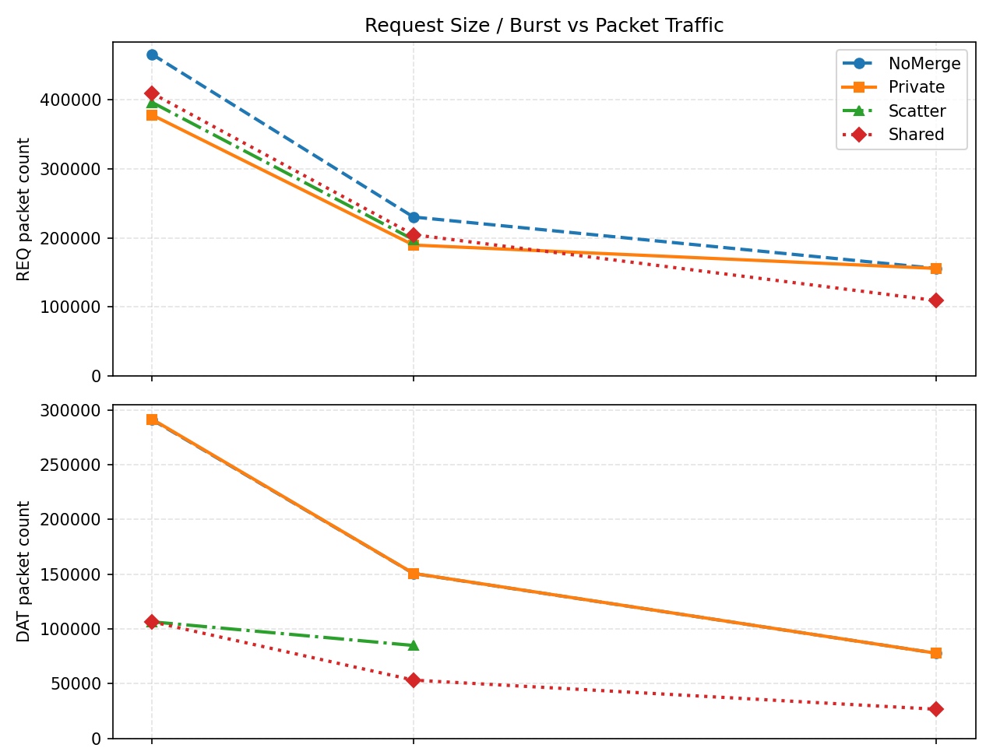
流量分析：传输次数与数据复用
19
配置命中率0%，每核并发128。图中包数为逐链路累计传输次数，包含多跳和绕行。
大请求减少REQ累计传输次数
NoMerge的REQ累计传输次数由46.59万降至15.56万，体现请求粒度与网络路径的共同影响。
分段返回降低DAT累计传输次数
128字节请求下，Scatter为10.65万次，NoMerge为29.11万次。比较口径均为逐链路累计。
多播提高每份数据的有效利用
Shared在512字节请求下：
有效带宽890.04字节/周期，
物理DAT带宽222.51字节/周期。
890.04 ÷ 222.51 = 4.0倍
128
256
512
4倍表示逻辑数据复用，
不表示链路物理带宽增加4倍。
Notes:
【主讲 19】物理流量与共享收益
建议用时：1.5分钟。
这里补充网络内部发生了什么。请求变大之后，在相同测试任务下，需要传输的请求次数减少。Scatter通过共享读取和分段返回，也降低了DAT累计传输次数。但图中次数是逐链路累计，不能直接说事务减少了多少倍。右侧Shared的算例更直观：有效带宽890.04，L2注入的DAT带宽222.51，比值为4。这个4表示一份物理数据平均服务多个逻辑接收者，和把物理链路拓宽4倍是两件不同的事。
依据与来源：
aicore/code/logs/burst_sweep_l2miss_scatter_2026-08-19/burst_sweep_summary.csv

Slide 20
参数选择：吞吐收益与排队代价
20
NoMerge，256字节请求，配置命中率0%。图中以每核并发256为1，比较三组已有数据。
每核并发256增至512
吞吐下降2.1%
P99增至2.55倍
候选范围先比较128与256，
再结合延迟目标和资源代价取舍。
请求粒度
连续访问可评估更大请求，稀疏访问需检查无效搬运。
高命中区间
吞吐趋稳后，通过单资源变化检查返回路径的限制。
Notes:
建议用时：2分钟
前面的实验可以转成一个参数选择案例。蓝色是有效吞吐，橙色是P99延迟，都以并发256的结果为1。增加到512之后，吞吐没有获得收益，P99却升到了约2.55倍。因此先把128和256列为候选，再依据目标负载的延迟要求决定。这个候选范围只适用于当前配置。对请求大小和命中率也采用相同思路，先找到代价在哪里，再改变对应资源，通过一次单变量试验检查解释是否成立。
原第20页讲解补充
[object Object]
原第21页讲解补充
[object Object]

Slide 21
后续校准：同一输入下比较两个模型
21
先对齐事务含义、配置与统计窗口，再比较延迟和饱和行为。以下为校准方案。
本项目ESL模型
同一组事务输入
地址、大小、时序
同口径结果对比
延迟、吞吐、等待位置
SoC ESL参考模型
接口与配置一致
差异定位后调整对应资源
1 低负载基线
2 逐步增加竞争
3 独立场景复核
单请求、固定跳数
并发、共享、热点
未参与调参的负载
当前结果支持趋势探索。绝对与相对误差、可接受阈值需要与参考模型方共同确认。
Notes:
建议用时：2分钟
主管提出，下一步应当和SoC ESL做适当校准。我的理解是，第一步并不是对着一条曲线调参数，而是先确认相同请求在两个模型中代表相同的工作量。然后用单核、单请求、固定跳数场景核对基础延迟，再逐步引入并发和竞争，比较吞吐拐点以及排队位置。差异集中在哪个边界，就调整那个边界的模型。最后用没有参与参数调整的负载复核，判断校准能否迁移。这项工作目前是计划，没有在这次分享中声称已经完成。
原第23页讲解补充
[object Object]

Slide 22
后续课题：热点地址如何拖慢系统
22
先量化同地址读写冲突，再补充原子操作（Atomic）的语义与验证。
拟研究场景：多个核访问同一地址A
已有基础
核0
请求A
读请求合并、写冲突保护。
进一步测量热点下的等待。
地址A的冲突点
相关操作等待
存储服务
完成后再推进
核1
请求A
需要补充
原子读、修改、写的不可分割性，
以及返回值和顺序约束。
核2
请求A
另一请求
地址B
观察非热点请求是否受到牵连
拟议实验：固定工作量，改变热点比例，记录总吞吐、各核完成率、P99和冲突等待。
Notes:
建议用时：2分钟
平台搭好之后，下一个课题可以更小、更明确。例如多个核反复访问同一地址，系统到底是在事务表等待，还是在共享队列中阻塞。图中的A表示热点，B表示不相关地址，我们不仅看A自身有多慢，也看B是否被牵连。现有模型已有兼容读合并和写冲突保护，可以先量化这部分。Atomic需要补充不可分割性、返回值和顺序等约束，不能把普通读合并当作原子操作实现。实验保持总工作量和其他资源相同，逐步改变热点比例和地址数量，再测总吞吐、各核完成率、P99和等待位置。
原第24页讲解补充
[object Object]
原第25页讲解补充
[object Object]

Slide 23
改进候选：措施落在哪一层
23
核侧、互连与存储侧采用不同手段，最终选择需要由瓶颈证据和语义约束支持。
核侧请求组织
互连与事务管理
存储与数据布局
减少进入互连的重复请求
减少冲突对其他请求的干扰
改善数据局部性与服务分布
预聚合、限制热点并发
检查返回值与顺序是否等价
热点感知调度、队列隔离
评估公平性与额外状态
局部共享、地址分布调整
同址串行约束仍需遵守
公开机制参照
NVIDIA线程束内原子聚合
启发核侧预聚合的条件
寒武纪计算簇与共享存储层次
启发数据局部性的组织
上述措施均为待验证候选。机制参考不能替代同条件实验，收益需同时扣除等待与实现代价。
Notes:
建议用时：2分钟
把痛点量化以后，措施可能落在不同位置。如果大量等价更新在进入互连之前就能合并，可以研究核侧预聚合。如果主要问题是共享队列被热点占住，就研究调度或隔离。如果是不同地址集中到某些服务资源，则研究局部性与映射。这里保留主管建议的竞品对照方法，但只借鉴公开机制，不拿别人的产品峰值代替当前模型的实验结论。NVIDIA线程束内聚合是软件与编译层面的机制参考，不能直接称为本模型已有硬件能力。寒武纪公开的计算簇和共享存储层次也只提供组织参考。每个候选都要给出适用负载、语义条件以及收益和代价。
原第26页讲解补充
[object Object]
原第27页讲解补充
[object Object]

Slide 24
实践总结与交流
24
本阶段形成可运行、可观测的多核总线与存储探索平台。
我的主要产出
总线与存储模型
事务、反压、时序
测试与性能统计
参数扫描、曲线分析
架构与接口文档
边界、参数、使用说明
先把请求跑通，再让结果可解释，逐步形成可复用的分析方法。
接下来最值得共同选择的基准负载是什么？
以SoC ESL校准为基础，围绕同地址冲突等单点问题开展对照实验。
感谢嘉南哥、晨哥、昊哥的指导与帮助，也感谢大家参与交流。
Notes:
建议用时：1分钟
最后做一个简短总结。在这三个月中，我围绕已有框架完成了总线和存储路径模型、相关测试和性能统计，也整理了架构、接口与参数说明。对我来说最大的收获，是逐步把能运行的模型变成能够解释现象的分析工具。之后希望结合SoC ESL校准，围绕一个真实痛点做更深入的量化探索。接下来也想请大家讨论，哪个负载最值得作为下一组共同基准，核侧和SoC侧的哪些语义需要优先对齐。感谢嘉南哥、晨哥、昊哥在实习期间的指导与帮助。
可在此预留8至15分钟讨论。
原第28页讲解补充
[object Object]
原第29页讲解补充
[object Object]

Slide 25
附录A：RBRG跨环路径与方向队列
A1
V-Ring端
H-Ring端
四条协议路径
V端
接口
V_TO_H_REQ
REQ
CW Queue
H端
接口
V-Ring向H-Ring传递请求和写数据。
H-Ring向V-Ring返回完成响应和读数据。
CCW Queue
V端
接口
V_TO_H_DAT
WR DAT
CW Queue
H端
接口
CCW Queue
按方向配置资源
各路径分别设置CW和CCW Queue及串行化资源。
目标注入队列可接收，且串行化资源空闲时，才允许换环。
V端
接口
CW Queue
H_TO_V_RSP
RSP
H端
接口
CCW Queue
V端
接口
CW Queue
H_TO_V_DAT
RD DAT
H端
接口
CCW Queue
成功后推进队首
转发成功后才移除来源队首，受阻时保留数据并维持反压。
方向说明：CW为顺时针，CCW为逆时针。队列和串行化资源按协议路径与方向组织。
Notes:
【备用页 30】RBRG方向队列
建议用时：2分钟。
按问题选讲。RBRG表示本设计的环间桥接模块，不自行扩写英文全称。四条路径分别承担垂直到水平的请求与写数据，以及水平到垂直的完成响应与读数据。路径进一步按方向配置队列和串行化资源。目标队列能接收且串行化资源可用时才换环，成功后推进来源队首。

Slide 26
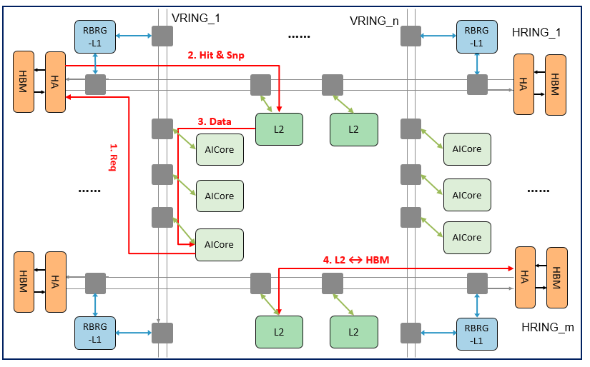
附录B：目标架构与当前模型边界
A2
目标架构
垂直环连接计算核，水平环组织存储访问。
RBRG-L1负责环间连接与路径切换。
图示访问流程
① 请求进入HA／目录。
② Hit & Snp表示目录查询及侦听流程。
③ 命中数据经L2与垂直环返回。
④ 未命中时访问HBM并回填。
当前ESL建模范围
实现H/V互连、读写事务与聚合返回。
L2命中由配置近似，HBM由TmMem抽象。
目录一致性和完整缓存微结构未展开。
图示为多水平环目标方案。当前实验采用多条垂直环接入一条共享水平环，实际拓扑见正文第5页。
Notes:
【备用页 31】目标架构与模型边界
建议用时：2分钟。
本图保留目标架构层次，但不将图中的目录侦听和完整缓存行为表述为本阶段已实现。当前模型使用一条共享水平环，配置命中率和抽象后端。未来扩展更多水平环、目录或缓存微结构，需要根据课题重新定义资源及验证边界。

